Slide 1
必发必下注教程
www.bestabet.com

Slide 2
如何在必发必博彩交易运作？
首先，您必须决定是想买(投注)还是想卖(受注)。
如果您认为该队会赢，那您就应买(投注)该队。
相反的，如果您认为 该队不会赢，那您就应该卖(受注)该队。

Slide 3
必发必下注分类
如何选择您要的运动比赛？ 卖(受注）
交易视窗简介 卖(受注)现有的赔率
买(投注) 提供您要卖(受注)的赔率
买(投注)现有的赔率 要求更多的卖(受注)额
要求更佳的赔率 标准盘交易
要求更多的买(投注)额 赔率价格和成交额视窗

Slide 4
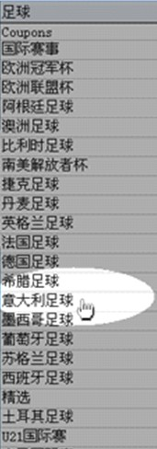
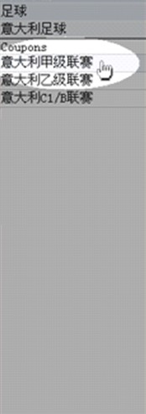
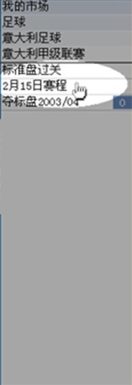
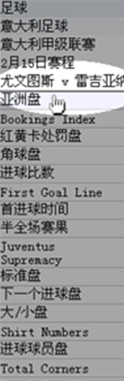
一、如何选择您要的运动比赛？

Slide 5
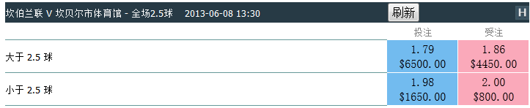
二、交易视窗简介
蓝色方格内上方的数字是现时可买的最佳赔率！下方的数目是现时可即成交的总金额！
粉色方格内上方的数字是现时可卖的最低赔率！下方的数目是现时可即成交的总金额！

Slide 6
二、交易视窗简介
例如：
坎贝尔市体育馆 大于2.5球， 现有最高可买(投注)的赔率是 1.79，现时可即时成交的注额是 $6500人民币；坎伯兰联 小于2.5球，现有可卖(受注)的最低赔率是 2.00，现时可即时成交的注额是 $800 人民币。

Slide 7
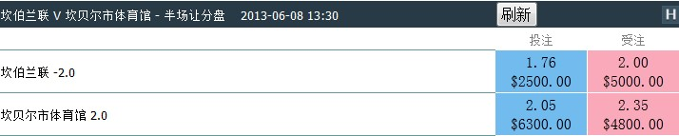
三、买（投注）
如果您要买 (投注)￥1000人民币 坎伯兰联-2.0的赔率，那您就是要坎伯兰联 获胜并胜出三球以上。一旦坎伯兰联胜出三球以上，您就赢￥1760人民币（包括注额），或您最大的损失是你的下注额￥1000元人民币。必发必会从您的交易纯利中收取佣金，佣金比例最低2%，最高5%。交易的越多，佣金费用付的就越少。

Slide 8

四、买(投注)现有的赔率
以下蓝色方框内显示的数字是现时坎伯兰联-2.0和坎贝尔市体育馆+2.0可以买(投注)的最佳赔率。
红色方框里的数字是代表该赔率(1.76)现时可买(投注)的注额（￥2500人民币）。您可以买(投注)所有或部分注额。

Slide 9
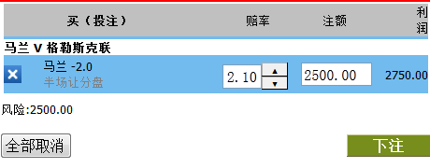
四、买(投注)现有的赔率
如果您要买(投注)，您只需单击蓝色“买(投注)”方市场的赔率，右边的屏幕就会出现一个视窗。
您的纯利
显示的是现时马兰-2.10可以买(投注)的最佳赔率！
您的最大风险额
请输入您要买（投注）的注额！

Slide 10
如果你要买(投注)现有的赔率，就请在注额方格里输入您的注额￥1000人民币，然后点击“下注”按钮。
以上的例子显示：您要买￥1000人民币2.10赔率的马兰-2.0，
如果马兰胜出三球以上，您没扣除佣金前的回报是￥2100人民币（￥1100人民币纯利和￥1000人民币注额）；
如果马兰-2.0，刚好胜出两球，则无输赢；
如果马兰-2.0，不胜出两球，您的最大风险额是￥1000人民币的注额。

Slide 11
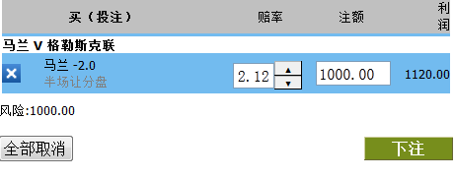
五、要求更佳的赔率
若您要更佳的赔率，因为马兰-2.0可买（投注）的现时赔率(2.1)太低，您可以自己挂上您的理想赔率和注额，订单以待成交。
如以下例子￥1000人民币2.12赔率的马兰-2.0，您只需更改“赔率”格内的赔率然后请点击“下注”按钮，您理想的赔率(2.12)订单会在粉色的卖(受注)列上出现以待成交。如下图。
您的赔率

Slide 12
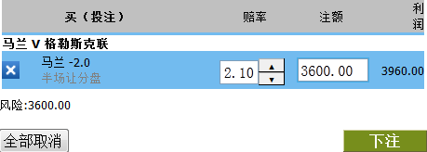
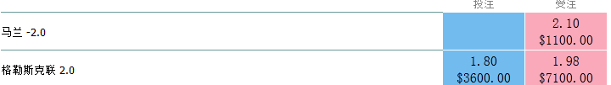
六、要求更多的买(投注)额
若您要更多的买(投注)额，因为马兰-2.0可买(投注)的现时注额(￥2500人民币)太少，您可以自己挂上您的理想赔率和注额订单以待成交。
如例，￥3600人民币2.10赔率的马兰-2.0，您只需更改“注额”格内的注额然后就请点击“下注”按钮。必发必的系统会即时成交现有的注额，然后您剩余(￥1100人民币)的注额会在粉色的，卖(受注)列上出现以待成交。
请注意：所有还未成交的订单的成交程序：由最佳的赔率的订单先成交，然后如果赔率一样，那就是最先挂的订单先成交。
您的剩余订单

Slide 13
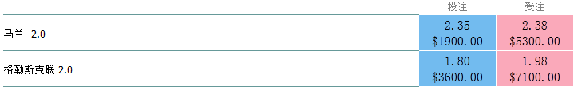
七、卖(受注)
如果您卖(受注)￥1000人民币 马兰-2.0的赔率，那您就是要马兰不胜出两球以上。一旦马兰不胜出两球以上，您就赢￥2000人民币(包括注额)或您最大的损失是您的注额￥1380人民币。必发必会从阁下的交易纯利中收取佣金，这佣金比率最低2%，最高为5%。交易的越多，佣金费就付的越少。

Slide 14
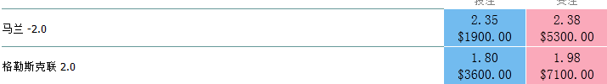
八、卖(受注)现有的赔率
以下粉色框内的显示的数字是现时马兰-2.0和格勒斯克联+2.0可以卖(受注)的最低赔率。绿色框里的数字是代表该赔率(2.38)现时可卖(受注)的注额($5300人民币)。您可卖(受注)所有或部分的数额。如果您认为 马兰 不能胜出两球以上，您可以卖(受注)现有赔率。这就是接受其他想买(投注)马兰胜出三球以上的客户所留下的订单。

Slide 15
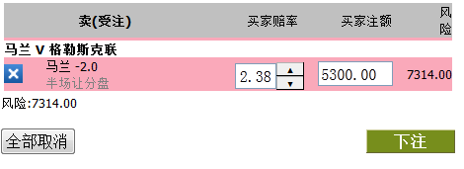
八、卖(受注)现有的赔率
如果您要卖(受注)，您只须单击“卖(受注)”方市场的赔率，右边的屏幕就会出现一个视窗。
如果您要卖(受注)现有的赔率，就请在注额方格里输入您的注额。然后点击“下注”按钮。
显示的是现有的马兰-2.0可以卖(受注)的最低赔率！
您的最大风险额
请输入您要卖(受注)的注额！

Slide 16
八、卖(受注)现有的赔率
以上的例子显示：
如果您卖(受注)￥马兰-2.0的赔率，那您就是要马兰不胜出两球以上。一旦马兰不胜出两球以上，您就赢￥2000人民币(包括注额)。必发必会从您的交易纯利中收取佣金，这佣金比率最低是2%，而最高5%。交易越多，佣金费就付的越少。
如果马兰胜出刚好两球，那你就没有输赢。

Slide 17
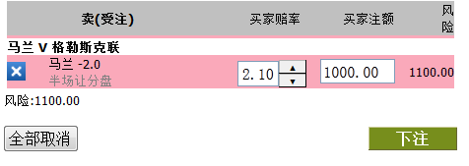
九、提供您要卖(受注)的赔率
若您要卖(受注)较低的赔率，因为马兰-2.0卖(受注)的现时赔率(2.38)太高，您可以挂上您的理想赔率和注额订单以待成交。
您的最大风险额
请输入您要卖(受注)的赔率
请输入您要卖(受注)的注额

Slide 18

九、提供您要卖(受注)的赔率
您所挂上的订单将会出现在蓝色“买”方市场以待其他客户来买(投注)。
您的订单！

Slide 19
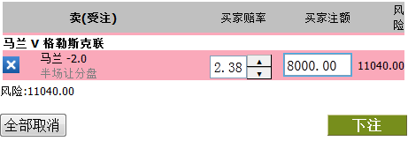
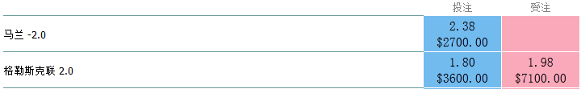
十、要求更多的卖(受注)额
若您要更多的卖(受注)额，因为马兰-2.0可卖(受注)的现时注额(￥5300人民币)太少，您可以自己挂上您的理想赔率和注额订单以待成交。
如以下例子，￥8000人民币2.38赔率的马兰-2.0，您只须更改“注额”格内的注额然后请点击“下注”按钮。必发必的系统会即时成交现有的注额，然后您剩余（￥2700人民币）的注额会在蓝色的买(投注)列上出现以待成交。
请注意：如果你要挂上您想卖(受注)的订单，您的户口必须存有充分的资金来覆盖您的订单风险。
输入您的注额
您的订单

Slide 20
十一、标准盘
各位博彩的朋友请注意：标准盘不是大家想象中那么难玩，实际上标准盘比亚洲盘更容易预测每场球赛。
例如：
马兰对格勒斯克联，只有3个可能出现的结果：马兰赢；格勒斯克联赢或和局，您只须预测哪一个结果最可能出现。
标准盘的好处是您所买(投注)的队伍赢，您就赢。
不像亚洲盘，赢球不一定等于赢盘。
另外在标准盘，如果您认为是和局，您可以买(投注和局，即使是和局(无论什么和局赛过)您都赢。但是亚洲盘您就没有这个选择。

Slide 21
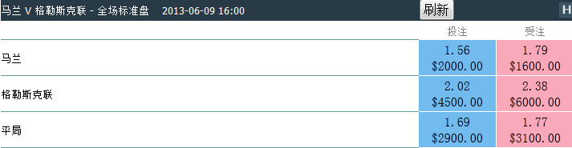
十一、标准盘
例如 如图赛事，有可能出现的三种结果是：
1.若买(投注)了马兰赢： 2.若买(投注)了英格兰赢：
马兰胜出1球以上=赢盘； 英格兰胜出1球以上=赢盘；
格勒斯克联胜出或和局=输盘。 葡萄牙胜出或和局=输盘。
3.若买了(投注)了和局：
任何和局赛果=赢盘；
葡萄牙胜出1球以上=输盘；
英格兰胜出1球以上=输盘。

Slide 22
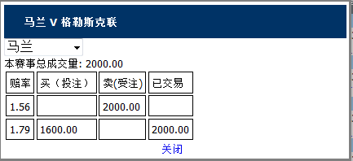
十二、赔率价格和成交额视窗之【H】
在任何一个市场，只要您单击选项名称，就会有个视窗出现。
在这个视窗您可以查看到那选项的所有已成交了的赔率价格和每个赔率的成交额。
而且在这个视窗你还可以查看到各选项的所有未成交的赔率价格和每个赔率的未成交注额。

